Slide 1
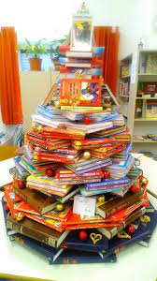
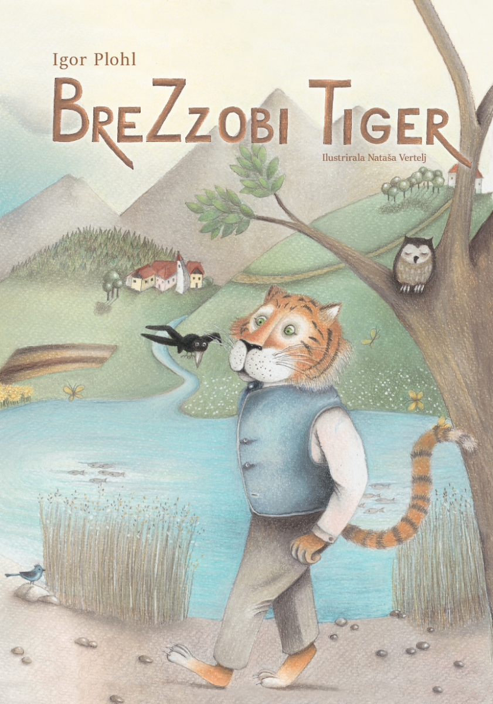
Brezzobi tiger
1
2
IZ KNJIGE
O KNJIGI
3
podbesedilo
https://www.youtube.com/watch?v=o5H7aBqnOzU
Nekoč, pred davnimi časi, je pod mogočno goro Triglav v svoji veliki in razkošni kraljevski votlini živel troglavi zmaj Ljubo. V prelepi deželi je odločal o vseh pomembnih živalskih stvareh. Njegova beseda je bila vedno zadnja. Le tu in tam si mu je upal oporekati pogumni kraljevi svetovalec tiger Svetin. Ko so živa bitja ugotovila, da Svetin nima prave moči, so ga za njegovim hrbtom začela klicati brezzobi tiger.
A prišlo je leto, ko je deželo pod Triglavom prizadela nesreča. Primanjkovalo je vode in vladar je odločil z dobrimi nameni, vendar slabo. Živali so se pritoževale, a jim zmaj ni prisluhnil. V obupu so se obrnile na njegovega svetovalca tigra Svetina. Ali bo Svetin lahko pomagal žejnim živalim? Ali mu bo uspelo dokazati, da ima vendarle tudi zobe, ki so močni in ostri kakor skalnati robovi?

Slide 2
Feri se zlaže
1
2
IZ KNJIGE
O KNJIGI
3
podbesedilo
Feri jo pogosto odnese z majhnimi lažmi. Toda ko njegova laž spravi prijatelja v težave, se Feri počuti zares grozno. Bo upal povedati resnico?
Zgodba o otroku sporoča, da izrečene laži s seboj velikokrat prinašajo nezaželene posledice, s katerimi se je treba slej ko prej soočiti. S pomočjo knjige lahko starši otroku pokažejo, da je treba prevzemati odgovornost za lastna ravnanja.
https://www.youtube.com/watch?v=FjAwKmRFpwk

Slide 3
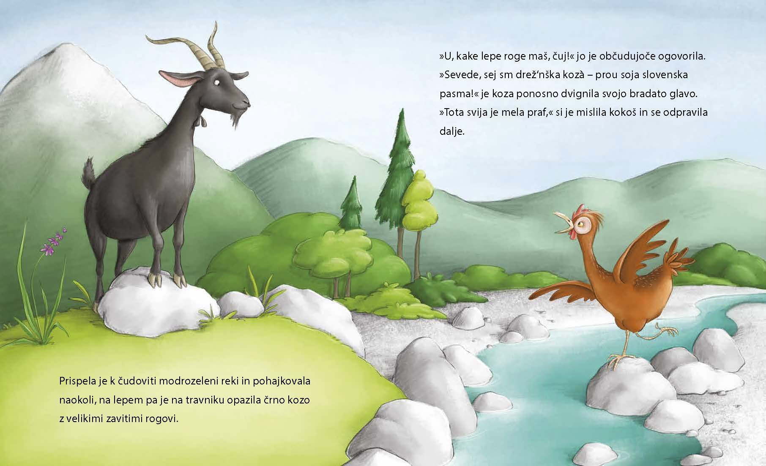
Štajerska kokoš
1
2
IZ KNJIGE
O KNJIGI
3
Štajerska kokoš je bila prepričana, da je edina slovenska avtohtona domača žival. Nekega dne pa je našla zemljevid Slovenije in se odpravila na potovanje, na katerem je spoznala, da se pošteno moti.
Zgodba bralcu predstavi domače živali slovenskih avtohtonih pasem, slovenske kraje, v katerih živijo, in njihova prisrčna raznolika narečja.

Slide 4
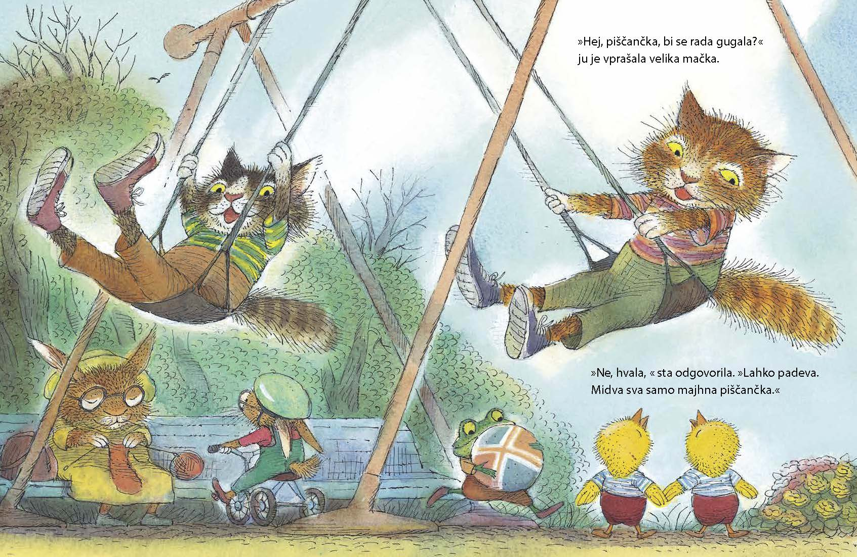
Ne bodi takšna reva!
1
2
IZ KNJIGE
O KNJIGI
3
podbesedilo
Mama kokoš svoja piščančka prvič odpelje na igrišče. Ker ju je strah, se ne pridružita drugim živalim na igralih. Potem pa jima na pomoč priskoči bober.
Zgodba otrokom pomaga premagati strah pred stvarmi, ki se jih lotevajo prvič. Želi pokazati, da je strah pred novimi stvarmi običajen, a da ga lahko z dobršno mero poguma uspešno premagamo.
Odlična izbira za glasno skupinsko ali posamično branje.

Slide 5
Za dve luni hoda
1
2
IZ KNJIGE
O KNJIGI
3
Salin svet je šepet dreves, so bistri tolmuni … in ponos na sled indijanskih korenin. Težko sprejme očetovo odločitev o selitvi v mesto: oditi mora zaradi službe, predvsem pa zato, ker ga doma vse spominja na Salino mamo, ki ju je nedavno zapustila.
Poleti dedek in babica povabita Sal na popotovanje – obiskali naj bi vse kraje, iz katerih ji je mama po odhodu pošiljala razglednice. Med vožnjo Sal stare starše zabava z nenavadnimi zgodbami o novi prijateljici in njeni družini. S tem pa začne pripovedovati tudi zgodbo o sebi.
Sal je živahna trinajstletnica, edinka, ki je z ljubečima staršema še do pred letom dni preživljala čudovito otroštvo na stari kmetiji sredi idilične narave. Nekega aprilskega dne pa je mama nepričakovano zapustila družino, obupani oče se je s hčerko odselil iz Kentuckyja v Ohio, v pusto mestece brez naravnih danosti. Sal sicer družbe ne manjka, spoprijatelji se z Phoebe, deklico iz soseščine, vendar v duši hudo trpi.

Slide 6
Luzerka
1
2
IZ KNJIGE
O KNJIGI
3
podbesedilo
Norveška avtorica Mina Lystad zna odlično nagovarjati mlade, kar je dokazala z romanom Luzerka, v katerem se je »spopadla« z družbenimi omrežji, všečki in vsem s tem povezanim, kar se zdi resnično, pa ni.
Marie je navadna. Nerodna. Nepopularna. Vse se spremeni, ko mora za nalogo ustvariti svoj kanal na Youtubu. Kako daleč bo šla v tekmi za priljubljenost?
Super berljiva knjiga o odraščanju v digitalni dobi, o iskanju svoje samozavesti.
Luzerka. Pogoltnem.
Ne vidi, da se mi je nekaj zadrgnilo v želodcu, in govori naprej.
In jaz ti bom pomagal, reče. Jutri po šoli lahko prideš k meni, pa bova kaj naredila.
Ja, ampak...luzerka? rečem.
Espen skomigne z rameni. Ja? Pri kupu stvari si super, samo nisi zelo dobra pri tem, da bila bila kul.

Slide 7
Mega glavca
1
2
IZ KNJIGE
O KNJIGI
3
podbesedilo
Dvanajstletnega Svita sošolci kličejo Glavca, sam pa pravi, da je kar Mega Glavca. Ne prenaša neumnosti, blesti v logiki, obožuje nogomet, zna opraviti z duhovi, ima direktorske ideje, verjame, da je odličen kuhar in, ja, odrasli in njihovi nasveti mu gredo hudo na živce – čeprav mora včasih priznati, da imajo prav …
Mega zabavna zgodba o prigodah odraščajočega Mega Glavce.
»Odrasli so odšli v hišo, ki je bila, kot je bilo pričakovano, stara, kot naj bi bila tudi teta, a se je Svit po čudežu uštel. Učiteljica za slovenščino in bodoča razredničarka z vzdevkom Nonoumiritese bi rekla, da je to predsodek. No, vsaj tako so se učili v šestem razredu, ki ga je ravno končal z odliko, a ker so bile počitnice, je šlo zgolj za majhen spodrsljaj, ki se lahko zgodi popolnoma vsakemu.«

Slide 8
Pred ogledalom
1
2
IZ KNJIGE
O KNJIGI
3
podbesedilo
Zgodbo pripoveduje najstnik brez imena. Ugotavlja, da se je vse na njegovi zunanjosti spremenilo, pa sploh ne ve kdaj. Seveda ne na boljše. Bolj, kot se gleda v ogledalo, slabše je - pojavili so se mozolji, oči so čudne, lasje ne stojijo v nobeno smer in nikoli ne ve, kaj naj stori z rokami. Knjiga o najstniku za najstnike. Knjiga, ki mlade opomni, da se vsi soočajo s podobnimi težavami in ponudi tolažbo, da vse mine.
Ko bi bili vsaj moji lasje skodrani, ampak so nikakršni. Tega sranja ni vredno pustiti rasti niti ga ni vredno ostriči, ker to sploh niso lasje, to je pajčevina, to so štrene. Drugi točno vejo, ko se morajo počesati, ampak tega se še počesati ne da.
Če se počešem naprej, je - grozno, če se počešem nazaj, je - grozno, če si naredim prečko - je pa še najgrozlivejše. Super.

Slide 9
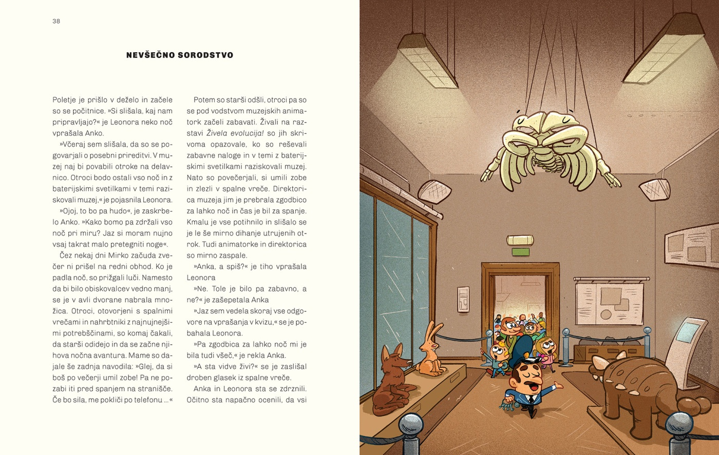
(O)živela evolucija
2
1
O KNJIGI
IZ KNJIGE
3
Ob desetih zanimivih zgodbicah otroci spoznavajo evolucijo, ki predstavlja enega najpomembnejših naravnih mehanizmov. V zabavnih, zanimivih in otroško navihanih, a poučnih dialogih med dinozavrinjo Anko, kitinjo Leonoro in ostalimi muzejskimi razstavnimi liki in eksponati, ki vsako noč oživijo, se bodo tako seznanili z razvojem evolucijske teorije, se z Darwinom na ladji Beagle podali na pot okoli sveta, razglabljali o mehanizmih, ki poganjajo evolucijo, spoznavali naše prednike, se zamislili nad človekovim poseganjem v naravne mehanizme in razmišljali, kakšna usoda nas čaka. Raziskovali bodo raznolike obraze evolucije in iskali odgovore na vprašanja kako nastanejo nove vrste.

Slide 10
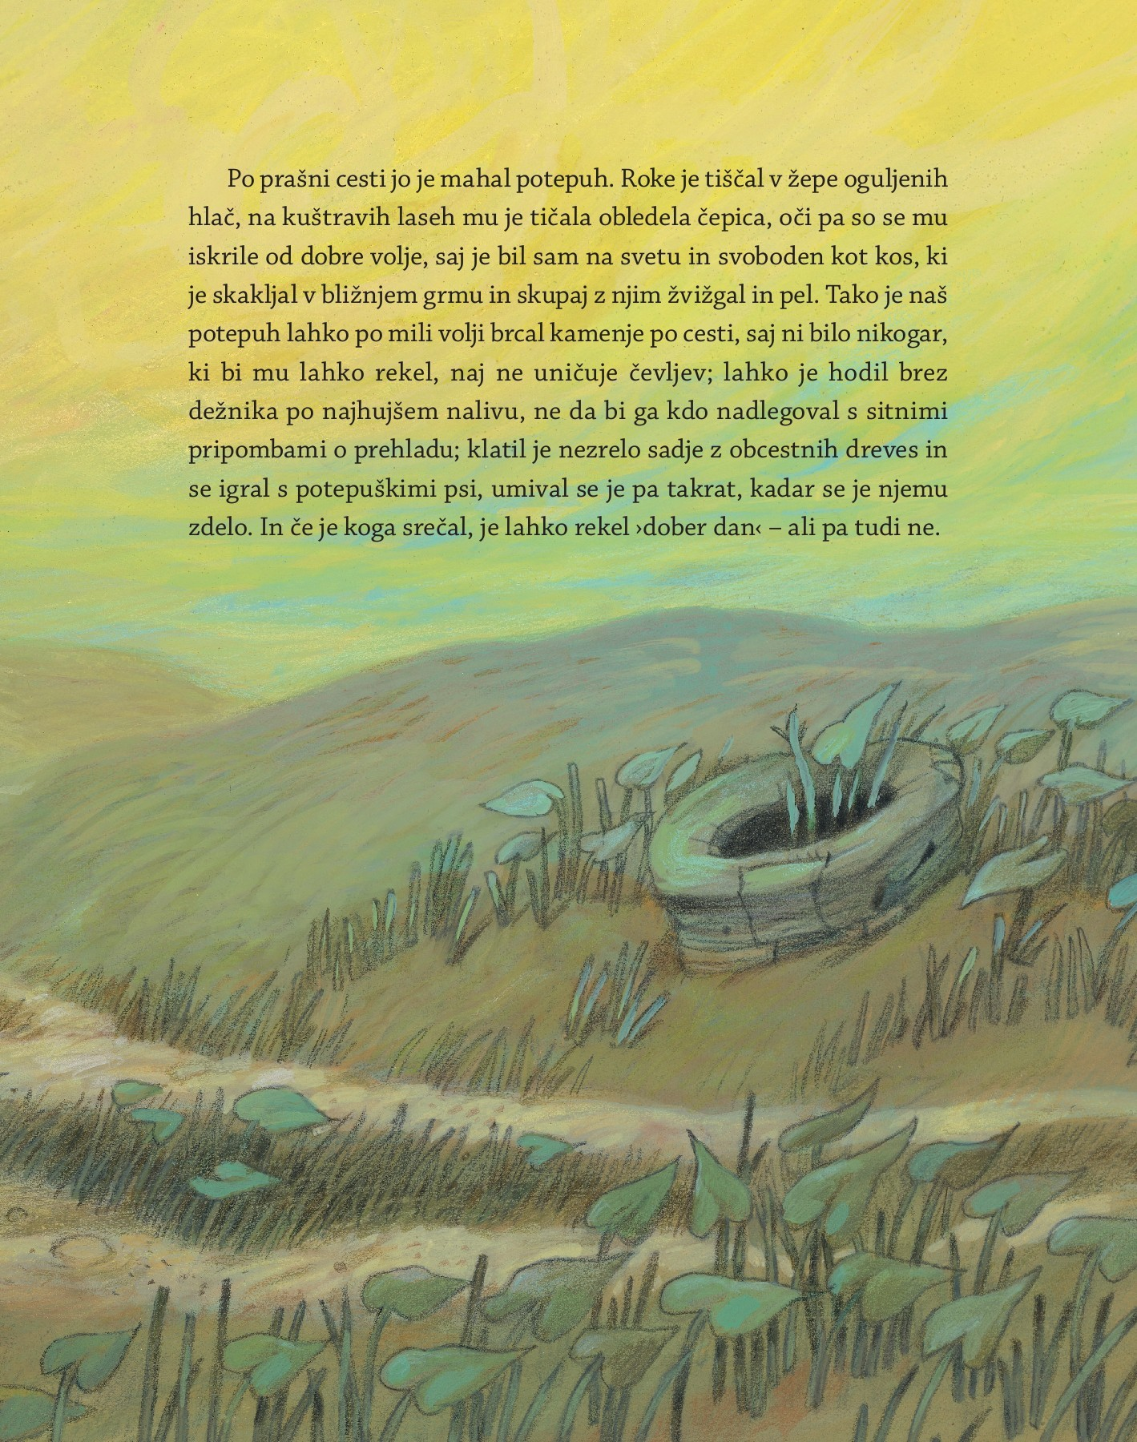
Potepuh in nočna lučka
2
1
O KNJIGI
IZ KNJIGE
3
podbesedilo
Na poti pod most je veseli potepuh odkril čedno lučko. Ko se je zvečerilo, se je prižgala sama od sebe in obok mostu prelila z močno toplo svetlobo. Presenečenemu potepuhu je začela pripovedovati pravljice o hudo nesram-nem dimniku, psu s šestimi tačkami, o pošasti, ki se je hranila izključno z ušesi brodolomcev ... Niti ene izmed pravljic pa ni pripeljala do konca, si boste konce izmislili kar sami? Zgodbo je s svojimi ilustracijami na novo opremil Peter Škerl.

Slide 11
Lejla in Val
2
1
O KNJIGI
IZ KNJIGE
3
podbesedilo
Akademija samorogov je knjižna zbirka, ki se dogaja na čarobnem Otoku samorogov. Ko otroci dopolnijo deset let, prvič prestopijo prag te čudovite ustanove in dobijo svojega samoroga, da skupaj varujejo ta čarobni otok. Tudi Lejli je na Akademiji samorogov zelo všeč ...
Lejla obožuje svojega prikupnega samoroga Vala, čeprav si z njim ne upa galopirati in skakati, kot to počnejo sošolke. Ko pa drevje ob Mavričnem jezeru napadejo škodljivci, Lejla zbere pogum in z Valom se odpravita na nevarno pustolovščino, da bi rešila akademijo in ves Otok samorogov.
Lejla si je v zvezek zapisala vse, kar je vedela o ognjenih hroščih. Bili so plahi, radi so se mastili z bleščavkami in ljubili so toplo okolje. Prav veliko to ni bilo. Morda bi kazalo raziskati ugodna življenjska okolja … Pregledala je tri knjige o puščavah in dve o tropskih predelih, toda nikjer niso bili omenjeni ognjeni hrošči. Tedaj ji je pogled obstal na knjigi o ognjenikih. Ognjeniki, seveda! Ognjeniška pobočja so zelo topla.

